Slide 1
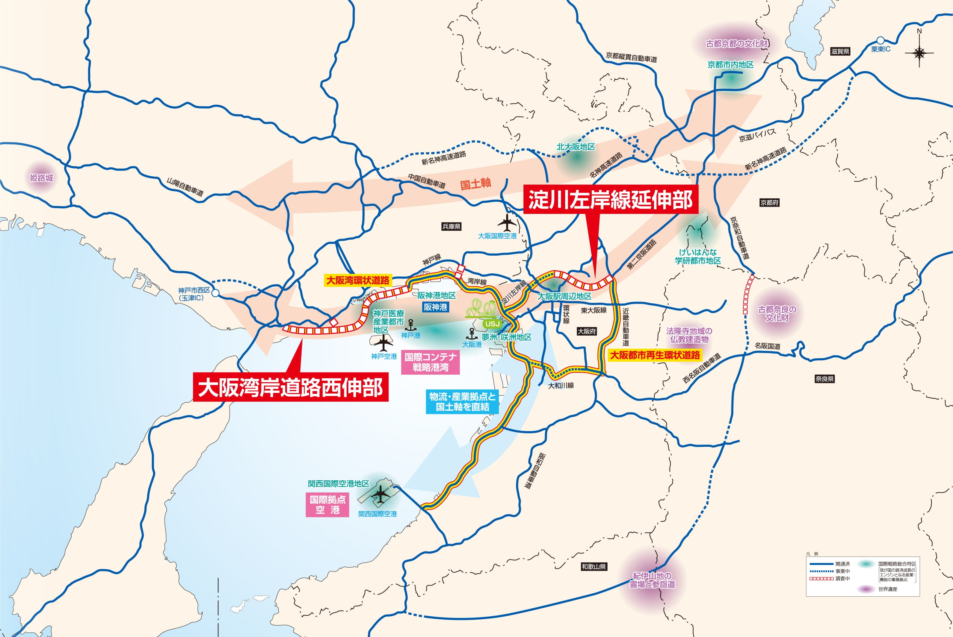
関西圏の高速道路ネットワーク図
９期

Slide 2
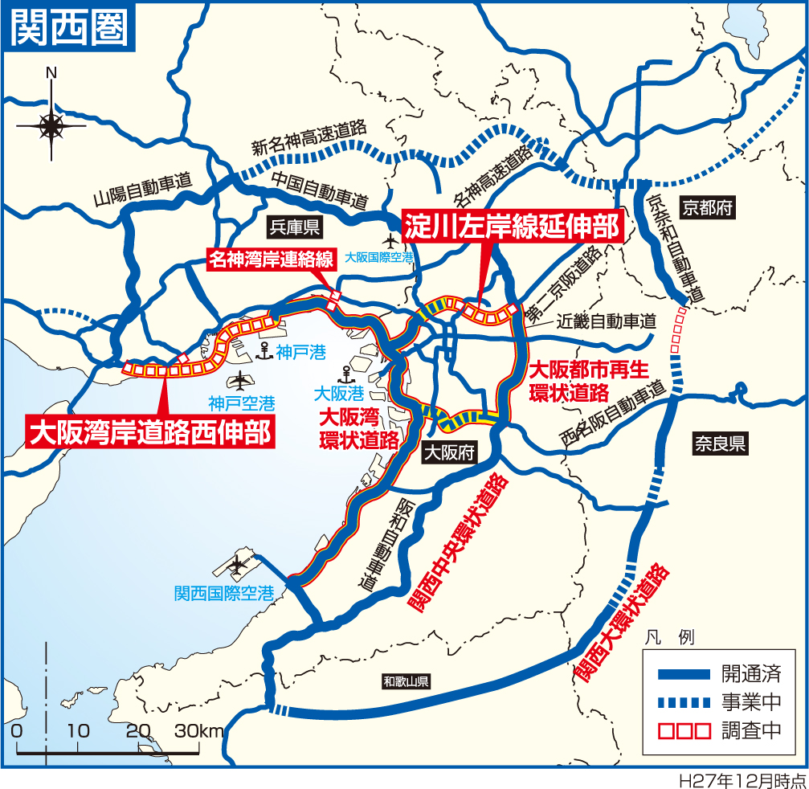
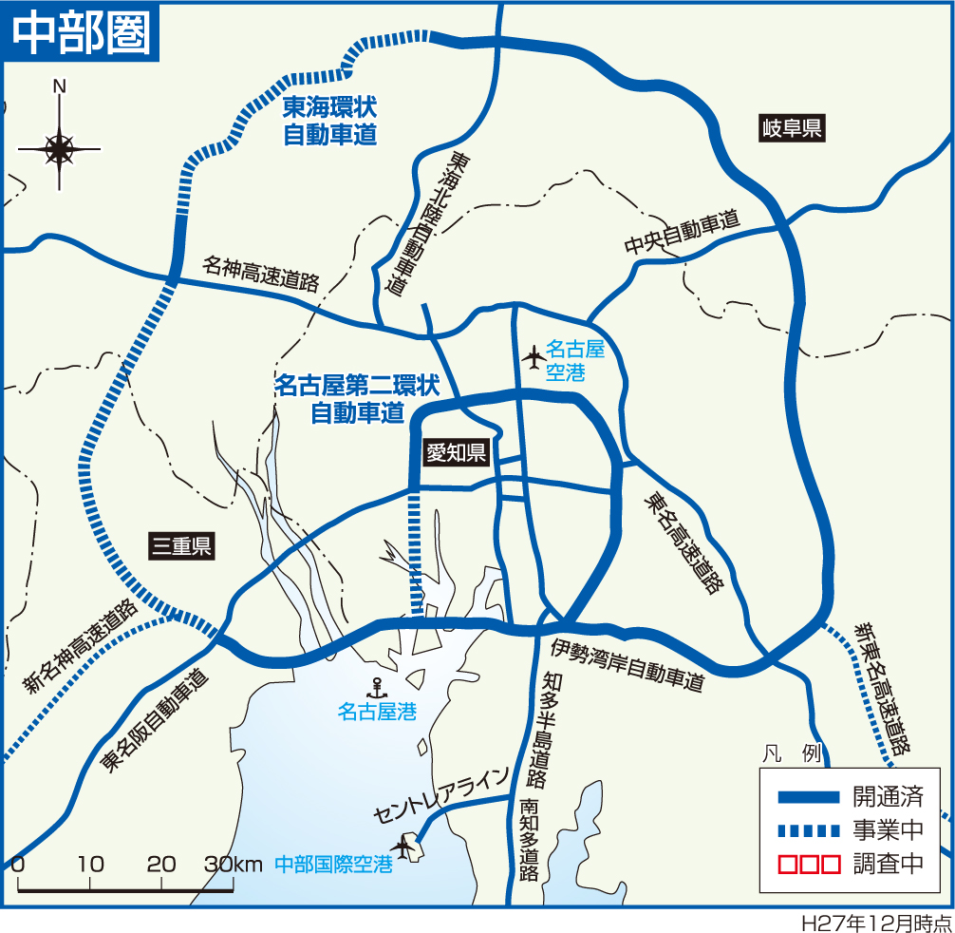
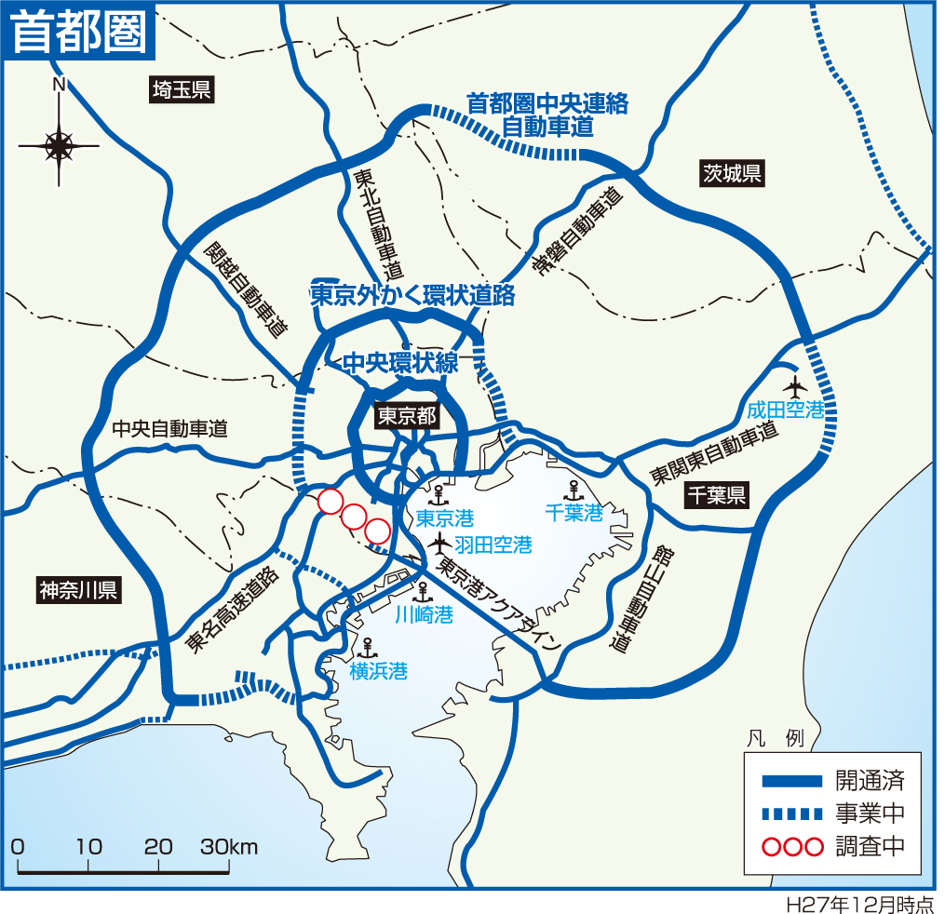
関西圏・首都圏・中部圏の環状道路ネットワークの整備状況
環状ネットワークの整備
の目処が立っていない！
平成32(2020)年開催の
東京オリンピック・パラリンピックまでにさらに整備が進む
関西中央環状道路
関西大環状道路
中部圏の環状ネットワークは
すべて事業着手されている

